Slide 1
“Smart Cities” Περιγραφή, ανάλυση και αξιολόγηση παραδειγμάτων Βορειοαμερικανικών και Ασιατικών πόλεων.
Άσπα Γοσποδίνη
Αρχιτέκτων ΑΠΘ, MSc, PhD Bartlett School, UCL
Καθηγήτρια Πολεοδομίας & Αστικού Σχεδιασμού
Πανεπιστήμιο Θεσσαλίας

Slide 2
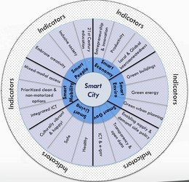
10 smarter american cities - 2011
Boston
San Francisco
Seattle
Vancouver
NY City
Washington D.C.
Toronto
Chicago
Los Angeles
Montreal

Slide 4
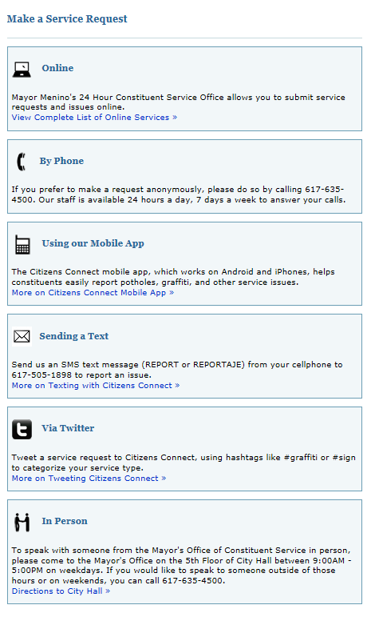
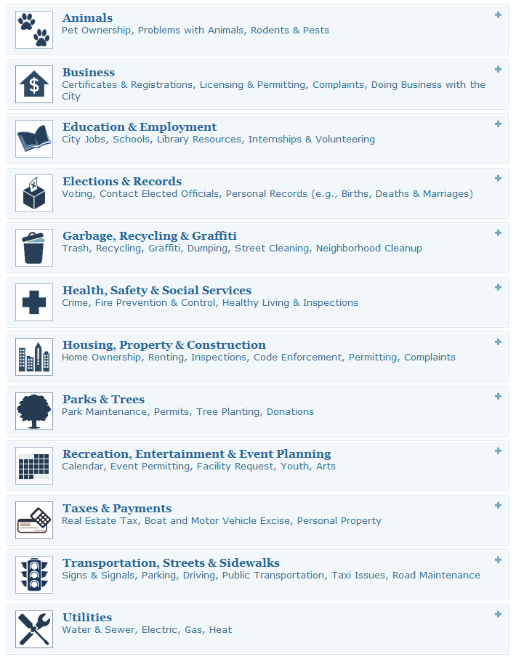

Slide 5
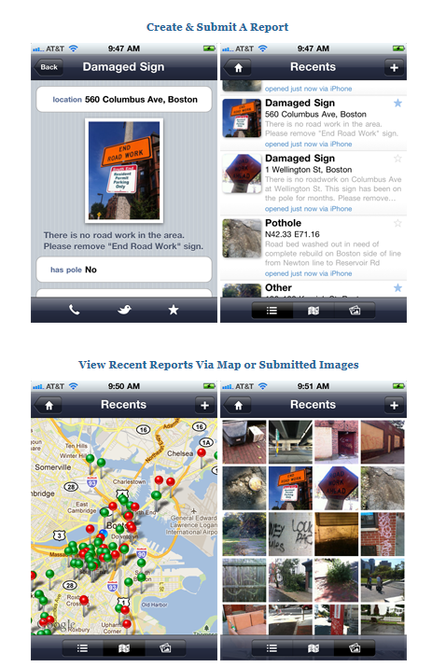
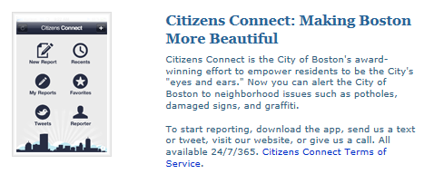

Slide 6
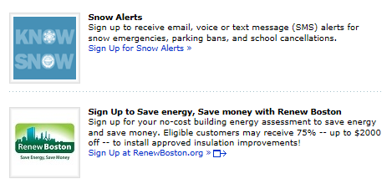

Slide 7
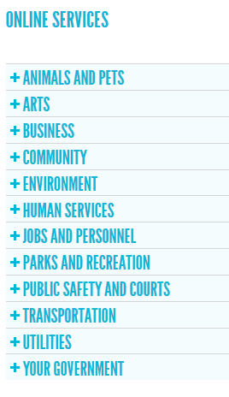
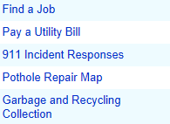
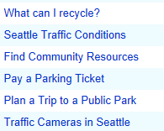

Slide 8
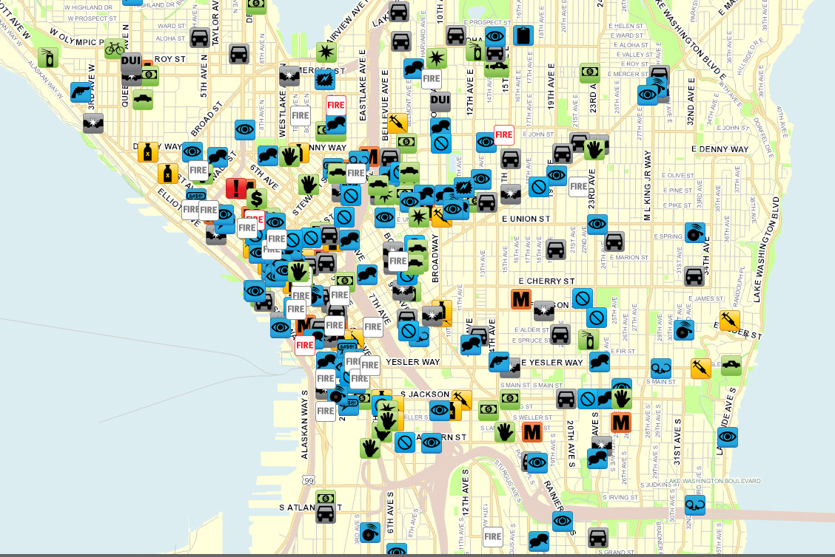
911 Incident reports

Slide 9
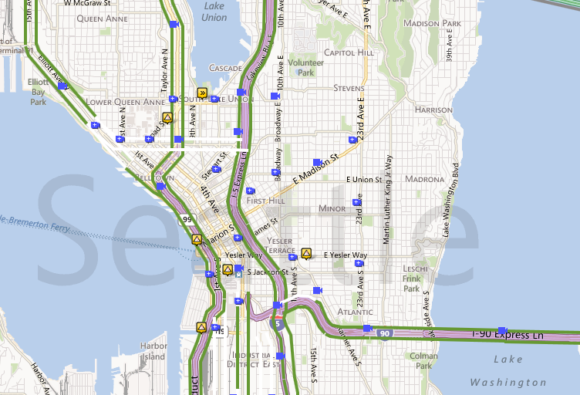
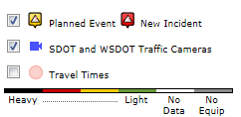
Seattle Traffic Conditions

Slide 10
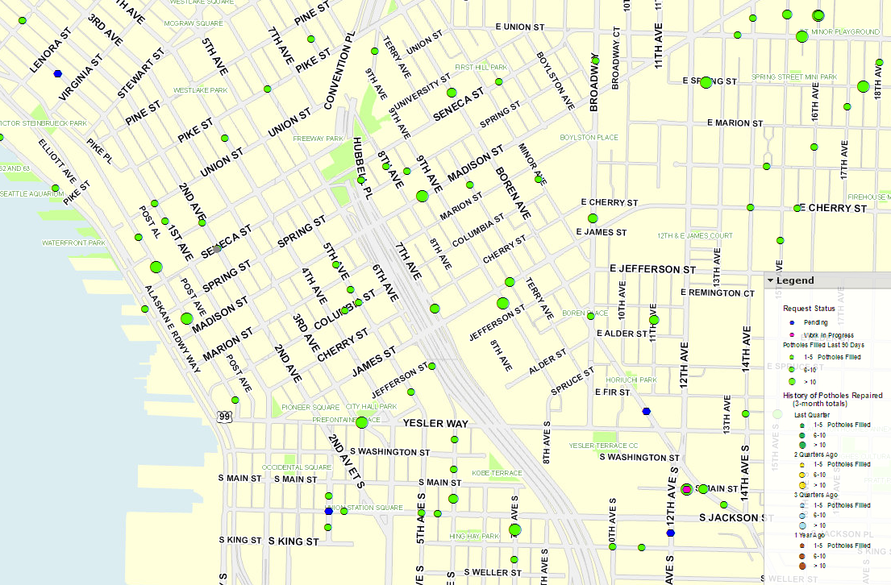
Pothole repair map

Slide 11
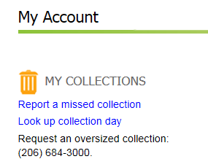
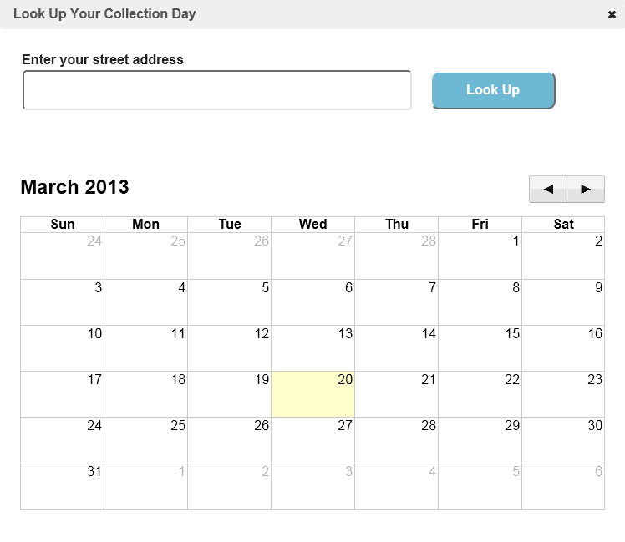
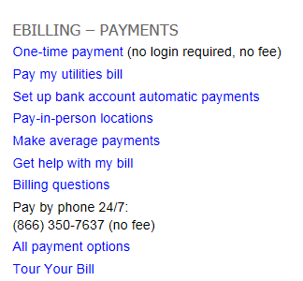
Garbage and recycling collection

Slide 12
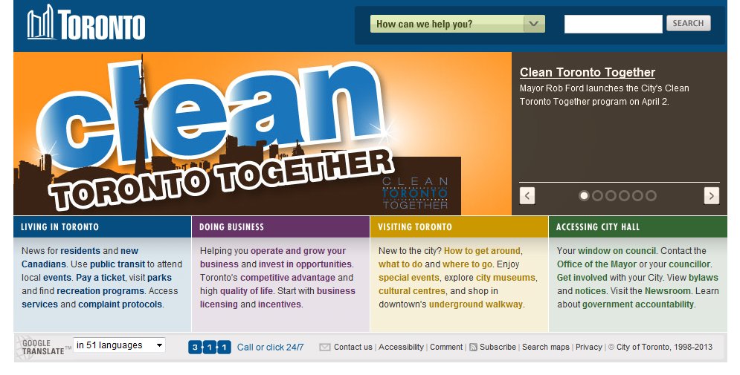

Slide 13
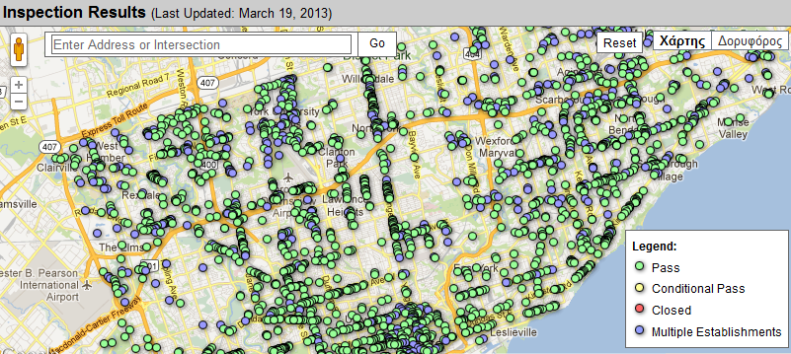

Slide 14
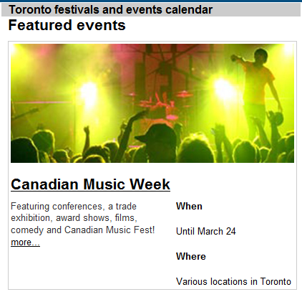
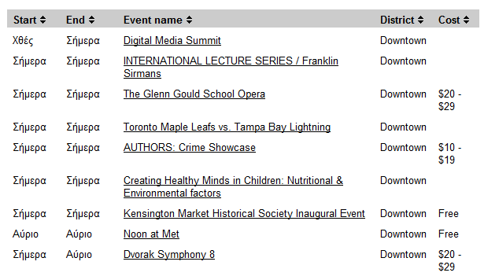

Slide 15
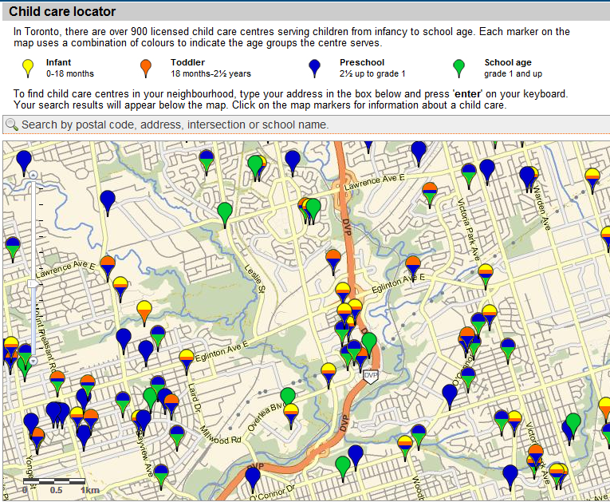

Slide 16
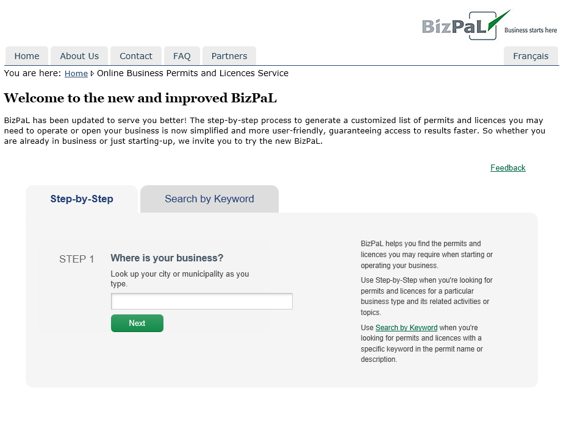

Slide 17
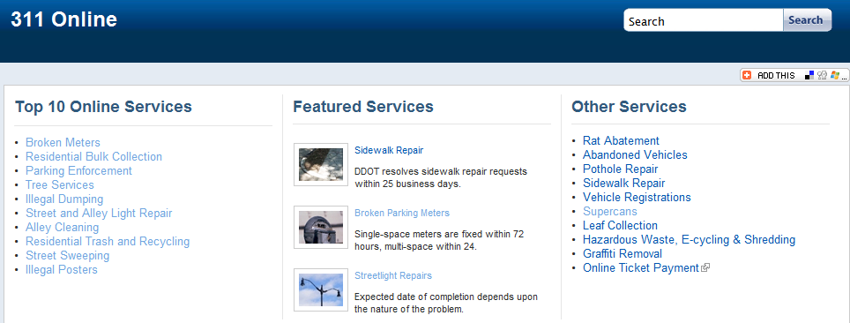
District of Columbia

Slide 18
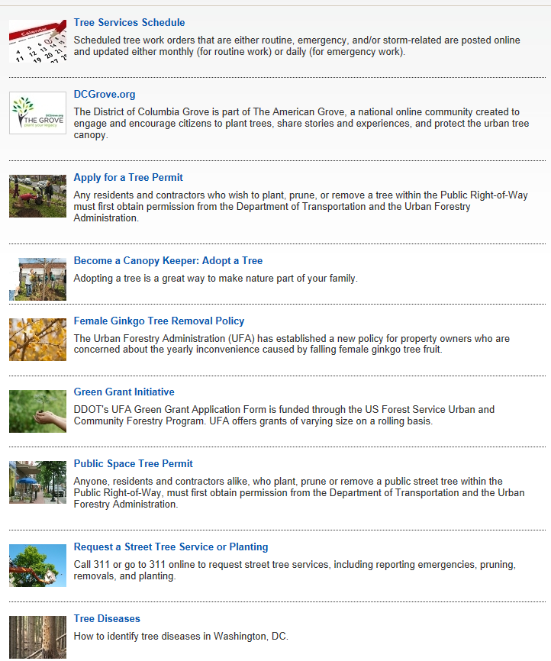
District of Columbia

Slide 19
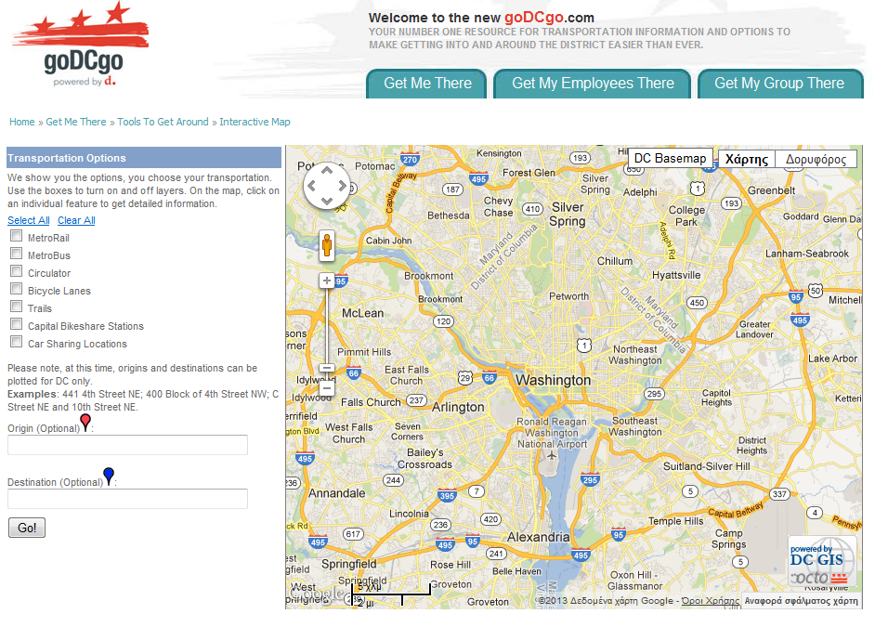
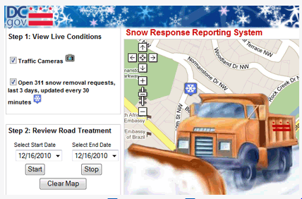
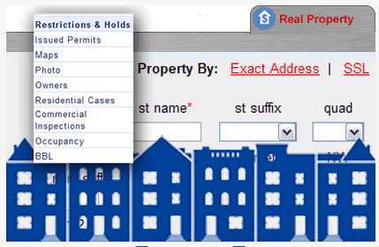
District of Columbia

Slide 20
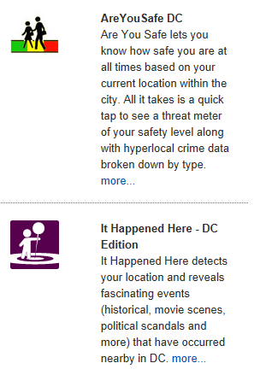
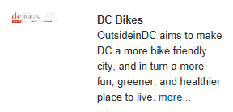
District of Columbia

Slide 21
E-library
Το 2003 η Δημόσια Βιβλιοθήκη ξεκίνησε το πρόγραμμα, δίνοντας έμφαση στη διδασκαλία της τοπικής κοινότητας της χρήσης των νέων τεχνολογιών. Συγχρόνως δόθηκε έμφαση στη δυνατότητα πρόσβασης όλων των κοινωνικών ομάδων στις νέες αυτές τεχνολογίες, ανεξάρτητα από την κοινωνική ή οικονομική τους τάξη.
Την ίδια χρονιά δόθηκε ελεύθερη πρόσβαση σε παιδικά ηλεκτρονικά βιβλία, για να ενισχυθεί η φιλαναγνωσία από τις μικρές ηλικίες.
Την επόμενη χρονιά ο κατάλογος των ελεύθερων ηλεκτρονικών βιβλίων εμπλουτίστηκε με άλλους 7.000 τίτλους για ενήλικες , χωρίς καμία χρέωση των πολιτών και μόνο με τη χρήση της προσωπικής τους κάρτας της βιβλιοθήκης .
E-learning tips
Εφαρμογή που προσφέρει Hints and Tips, and Frequently Asked Questions για κάποιες από τα πιο συχνά χρησιμοποιούμενα software.

Slide 22
Wireless City Initiative
Waterloo Store Online: Η υπηρεσία αυτή επιτρέπει στους ενδιαφερόμενους να αγοράσουν αντικείμενα που πουλάει ο Δήμος και να πληρώσουν online.
Chat with your Councilor: Οι κάτοικοι μπορούν να συνομιλήσουν με τον αντιπρόσωπό τους στο Δήμο online.
Hosting services: Η υπηρεσία αυτή θα προσφέρει τη δυνατότητα σε όλα τα community groups καιneighbourhood associations να δημιουργήσουν την ιστοσελίδα τους και με τον τρόπο αυτό τους δίνει το δικαίωμα της παρουσίας στο διαδίκτυο.
Municipal elections: O Δήμος δεσμεύτηκε να ενεργοποιήσει τη δυνατότητα χρήσης των νέων τεχνολογιών στη διαδικασία των δημοτικών εκλογών. Αυτό μπορεί να περιλαμβάνει ακόμη και τη δυνατότητα ψήφου μέσω τηλεφώνου ή μέσω Internet.

Slide 23
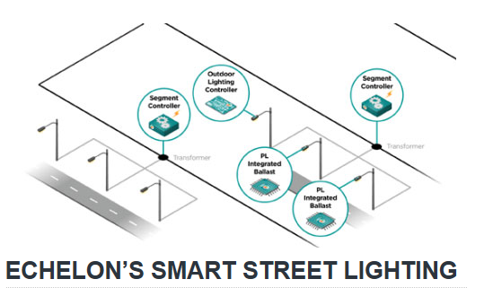
ΑΛΛΕΣ ΕΦΑΡΜΟΓΕΣ
Εφαρμογή για διαχείριση του φωτισμού της πόλης.
Εύκολος προγραμματισμός για ενεργοποίηση/απενεργοποίηση, χρήση dimmer για ανεξάρτητα φωτιστικά σώματα ή και για ομάδες αυτών, ανάλογα με την ώρα, τη μέρα, την εποχή και τις κλιματολογικές συνθήκες. Πόλεις που χρησιμοποίησαν την εφαρμογή αυτή πέτυχαν μείωση καταναλισκόμενης ενέργειας κατά μέσο όρο 30%.
Δυνατότητα ελέγχου με real-time data μέσω υπολογιστή ή κινητού της πληρότητας των κάδων, για να καθοριστεί η ανάγκη ή όχι της συλλογής των απορριμμάτων.
Εξοικονόμηση χρόνου και καυσίμων (και επομένως χρήματος).

Slide 24
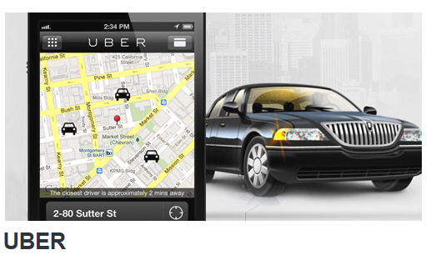
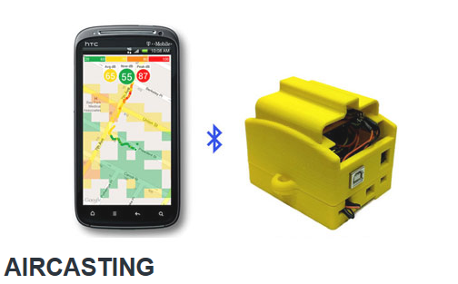
ΑΛΛΕΣ ΕΦΑΡΜΟΓΕΣ
On-demand οδηγός. Δίνεται η δυνατότητα αναζήτησης –μέσω του κινητού- του κοντινότερου οδηγού που μπορεί να σας παραλάβει. Χρήση πιστωτικής κάρτας για πληρωμή.
Πλατφόρμα για καταγραφή, χαρτογράφηση και δημοσιοποίηση περιβαλλοντικής πληροφορίας μέσω κινητού.

Slide 25
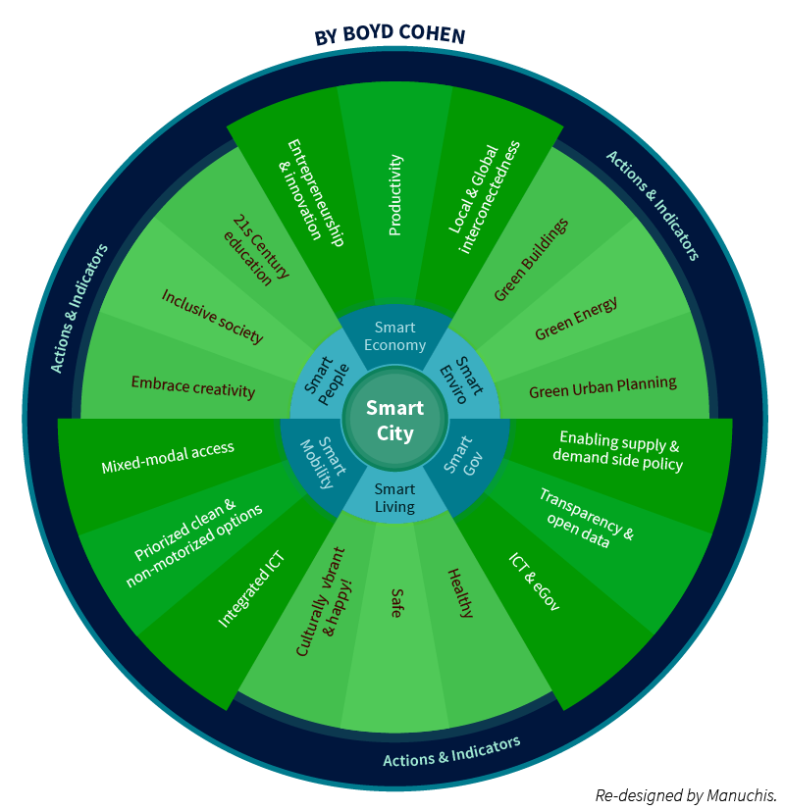
10 smarter Asia-Pacific cities - 2013
Seoul
Singapore
Tokyo
Hong Kong
Auckland
Sydney
Melbourne
Osaka
Kobe
Perth

Slide 26
HONG KONG
Hong Kong
Είναι μια από τις πιο πυκνοκατοικημένες πόλεις του κόσμου.
Οι κάτοικοι της πόλης χρησιμοποιούν σε μεγάλο βαθμό τα μέσα μαζικής μεταφοράς. Έχει υπολογιστεί ότι κάθε κάτοικος του Hong Kong κάνει γύρω στα 218 ταξίδια με το μετρό ετησίως.
Octopus Smart Card
Επιτρέπει στους κατοίκους του Hong Kong να κάνουν ηλεκτρονικές πληρωμές για τις μεταφορές τους στην πόλη, αλλά και για τη στάθμευση. Η κάρτα μπορεί να χρησιμοποιηθεί και για τα δημόσια, αλλά και τα ιδιωτικά μέσα μεταφοράς. Επίσης μπορεί αν χρησιμοποιηθεί και σε ιδιωτικές επιχειρήσεις και vending machines.
Το 2006 ηOctopus Smart Card έλαβε το World Information Technology and Services Alliance (WITSA) Chairman’s award για την καινοτόμο χρήση της τεχνολογίας και την ευρεία χρήση της (έχει περισσότερους από 7 εκατομμύρια χρήστες ημερησίως).

Slide 27
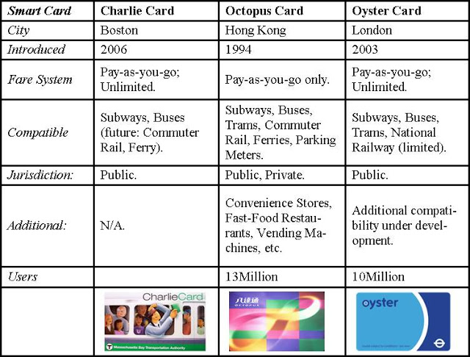
HONG KONG
Hong Kong

Slide 28
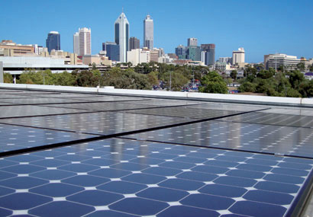
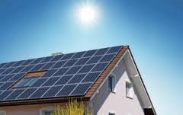
Solar Cities
Είναι ένα πρωτοπόρο πρόγραμμα με σκοπό την προώθηση της ηλιακής ενέργειας, των smart μετρητών, της εξοικονόμησης ενέργειας και νέων μεθόδων τιμολόγησης της ενέργειας στην Αυστραλία. Οι πρώτες solar cities είναι οι Adelaide, Alice Springs, Blacktown, Central Victoria και Townsville . Το 2007 η κυβέρνηση συμπεριέλαβε στο πρόγραμμα και τις πόλεις Coburg and Perth.

Slide 29
Το πρόγραμμα ξεκίνησε στο Perth το 2009.
Ονομάστηκε Perth Solar City, είχε αξία 73 εκατομμύρια δολάρια Αυστραλίας και διάρκεια 3 χρόνια.
Περιελάμβανε μια σειρά από τεχνολογικές και smart εφαρμογές, που δοκιμάστηκαν πιλοτικά.
Περισσότερους από 9.000 smart meters,
Εγκαταστάσεις παραγωγής ηλιακής ενέργειας σε 1.000 κατοικίες
Ενημέρωση, ενεργειακή επιθεώρηση και συμβουλευτική περισσότερων από 3.500 κατοικιών.
Κατά τη διάρκεια του 2012 οι οικογένειες που συμμετείχαν στο πρόγραμμα εξοικονόμησαν συνολικά 1 εκατομμύριο δολ. Αυστρ. από τη μείωση της κατανάλωσης ενέργειας που έκαναν.

Slide 30
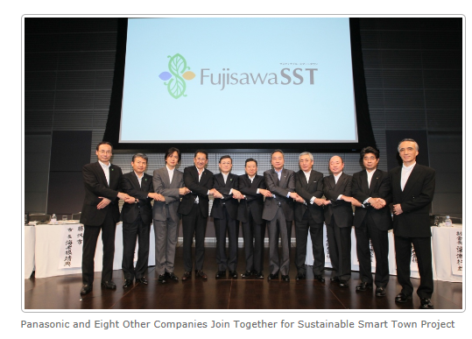
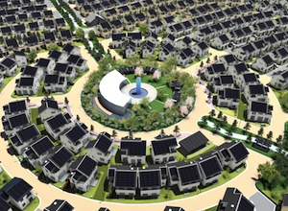
ECO-VILLAGE JAPAN (by Panasonic)
Fujisawa Sustainable Smart Town
Νέα πόλη, κτισμένη σύμφωνα με τις πιο σύγχρονες «πράσινες» τεχνολογικές εφαρμογές, όπως solar panel roofing, έξυπνες οικιακές συσκευές και κοινή χρήση ηλεκτρικών αυτοκινήτων και ποδηλάτων.
Η Panasonic συνεργάστηκε με άλλες οκτώ εταιρίες, με σκοπό να κτίσουν αυτήν την φιλο-οικολογική πόλη που θα χρησιμοποιεί τις πιο σύγχρονες τεχνολογικές εφαρμογές για την παραγωγή και εξοικονόμηση ενέργειας.
Το έργο αναμένεται να ολοκληρωθεί μέχρι τον Μάρτιο του 2014.

Slide 31
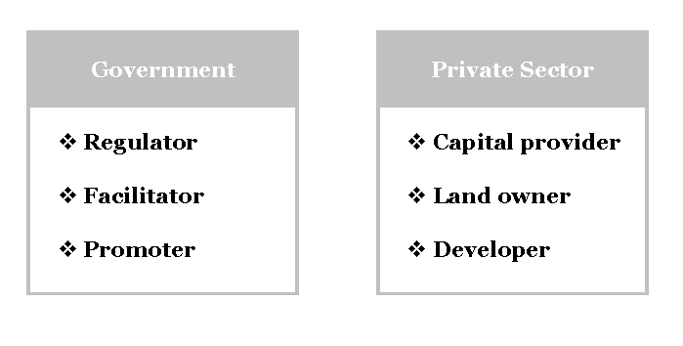
NEW ECONOMIC CITIES IN SAUDI ARABIA
Η έννοια «Νέες Οικονομικές πόλεις» είναι καινούρια.
Αποτελεί μια νέα και πρωτοπόρα ιδέα για τη Σαουδική Αραβία.
Οι πόλεις αυτές, που δημιουργούνται από την αρχή, αποτελούν μέρος ενός ευρύτερου σχεδίου ενσωμάτωσης των νέων τεχνολογιών στο σύνολο της χώρας.
Η κυβέρνηση έχει ρόλο ρυθμιστικό και υποστηρικτικό, ενώ το κεφάλαιο, η γη και o προγραμματισμός προσφέρονται από τον ιδιωτικό τομέα.

Slide 32
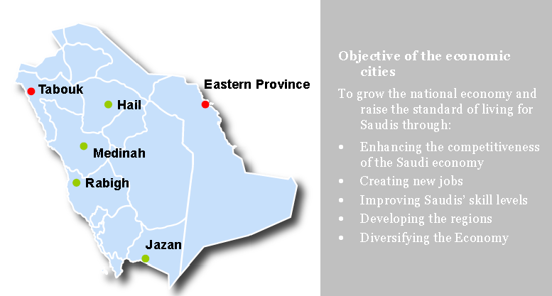
NEW ECONOMIC CITIES IN SAUDI ARABIA

Slide 33
NEW ECONOMIC CITIES IN SAUDI ARABIA
World class fully integrated economic city
Μέγεθος επένδυσης: 27 δισ. Δολ.
Θέσεις εργασίας: 1.000.000 νέες θέσεις εργασίας
Πληθυσμός 2.000.000 κάτοικοι
Σύγχρονο λιμάνι, νέο βιομηχανικό προάστιο, περιοχή κατοικίας

Slide 34
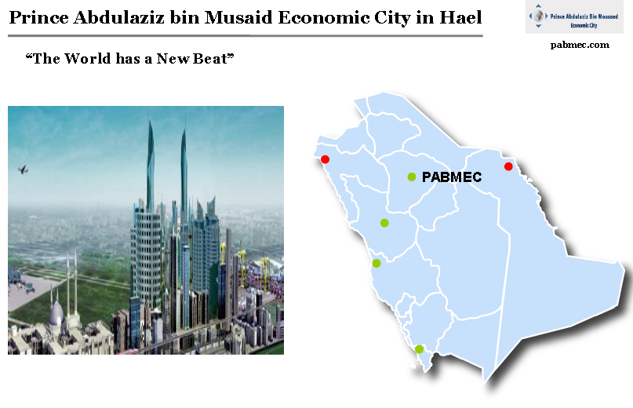
NEW ECONOMIC CITIES IN SAUDI ARABIA
Κέντρο Logistics
Θέση: στην τομή trade and transportation routes
Μέγεθος επένδυσης: 8 δισ. Δολ.
Θέσεις εργασίας: 55,000 νέες θέσεις εργασίας
Πληθυσμός 80,000 κάτοικοι

Slide 35
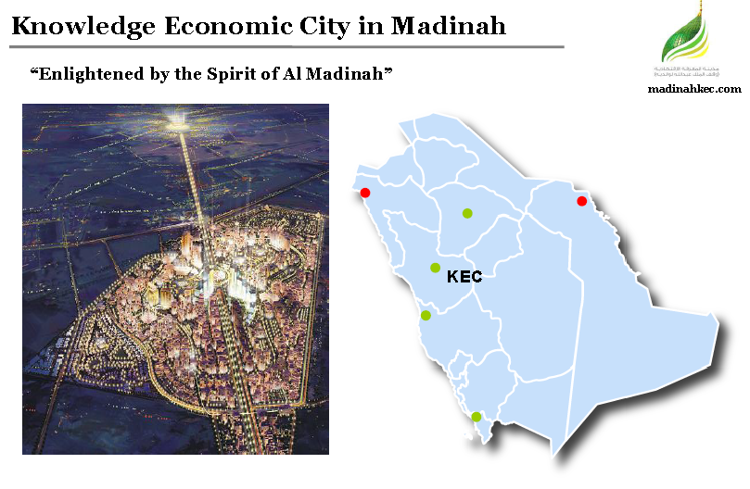
NEW ECONOMIC CITIES IN SAUDI ARABIA
Προσέλκυση Μουσουλμάνων από όλο τον κόσμο
Μέγεθος επένδυσης: 8 δισ. Δολ.
Θέσεις εργασίας: 20,000 νέες θέσεις εργασίας
Πληθυσμός 200,000 κάτοικοι
Δημιουργία εκπαιδευτικού-ψυχαγωγικού πάρκου
Ιατρικό και βιο-τεχνολογικό κέντρο
Ερευνητικό κέντρο ισλαμικού πολιτισμού, ξενοδοχεία κ.ά.

Slide 36
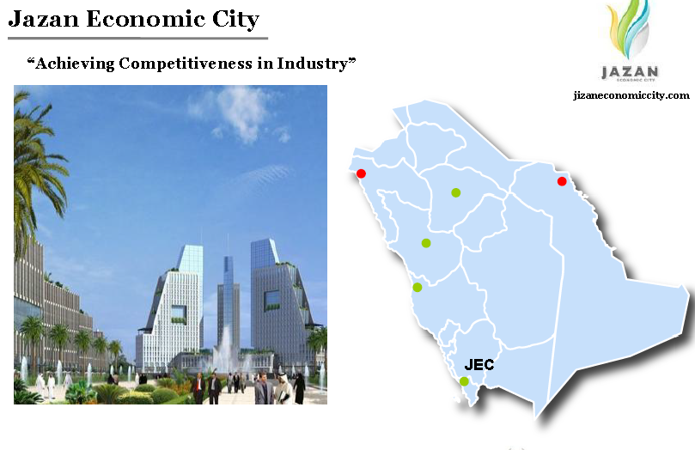
NEW ECONOMIC CITIES IN SAUDI ARABIA
Έμφαση στη βαριά βιομηχανία και την αγροτική επιχειρηματικότητα
Μέγεθος επένδυσης: 27 δισ. Δολ.
Θέσεις εργασίας: 500,000 νέες θέσεις εργασίας
Πληθυσμός 250,000 κάτοικοι
Δημιουργία βιομηχανικού πάρκου
Διανομή και ανα-συσκευασία αγροτικών προϊόντων
Επιχειρηματικό και πολιτιστικό κέντρο κ.ά.

